Slide 1
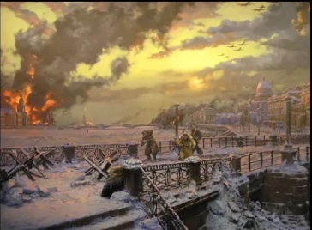
08 сентября 1941 года 27 января 1944 года
Блокада Ленинграда

Slide 2
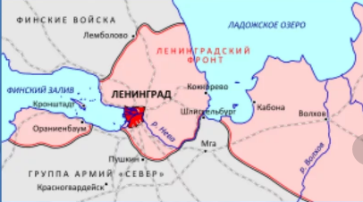
«900 дней противостоял Ленинград вражеской осаде, и каждый из этих дней был отмечен высокой боевой и трудовой доблестью ленинградцев. Никакие лишения и страдания блокадного времени не поколебали их верности социалистической Родине.
Грандиозная битва за Ленинград началась в первой половине июля 1941 года, когда немецко-фашистские войска, захватившие часть Прибалтики, устремились к городу на Неве. В планах гитлеровского командования его захвату отводилось важное место. Оно учитывало не только экономическое и стратегическое значение города Ленина, но и тот факт, что он является колыбелью Великого Октября. Захват Ленинграда по расчетам немецких генералов должен был предшествовать взятию Москвы.»
Даниил Гранин, Алесь Адамович
«Блокадная книга»

Slide 3
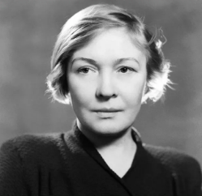
Вот так настал,
одетый в кровь и лед,
сорок второй необоримый год.
О, год ожесточенья и упорства!
Лишь насмерть,
насмерть всюду встали мы.
Год Ленинграда,
год его зимы,
год Сталинградского единоборства.
В те дни отхлынул быт.
И смело
в права свои вступило бытие.
Ольга Федоровна Берггольц
«Я думаю, что никогда больше не будут люди слушать стихи так, как слушали стихи ленинградских поэтов в ту зиму голодные, опухшие, еле живые ленинградцы,— пишет Ольга Берггольц в предисловии к сборнику «Говорит Ленинград»,— Мы знаем это потому, что они находили в себе силы писать об этом в радиокомитет, даже приходить сюда за тем или иным запомнившимся им стихотворением; это были самые разные люди — студенты, домохозяйки, военные»
Даниил Гранин, Алесь Адамович
«Блокадная книга»

Slide 4
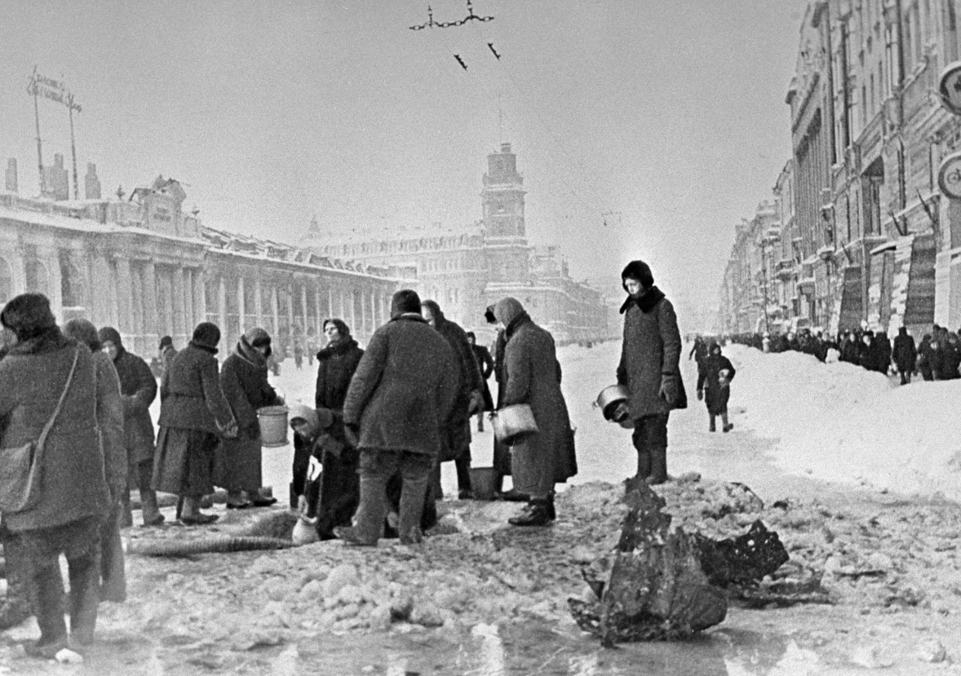
Воспоминания о блокаде Ленинграда людей, переживших её, их письма и дневники открывают нам страшную картину. На город обрушился страшный голод. Обесценились деньги и драгоценности. В булочные, где выдавался ежедневный паёк, были огромные очереди.
Помимо голода блокадный Ленинград атаковали и другие бедствия: очень морозные зимы, порой столбик термометра опускался до - 40 градусов. Закончилось топливо и замёрзли водопроводные трубы - город остался без света, и питьевой воды.
Ещё одной бедой для осаждённого города первой блокадной зимой стали крысы. Они не только уничтожали запасы еды, но и разносили всевозможные инфекции. Люди умирали, и их не успевали хоронить, трупы лежали прямо на улицах. Появились случаи каннибализма и разбоев.

Slide 5
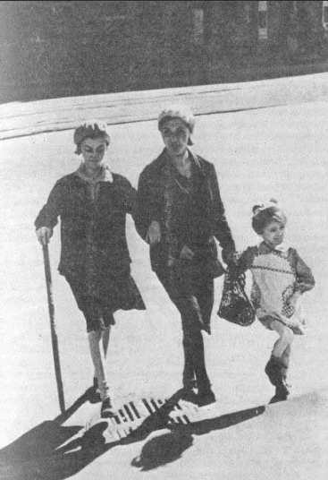
«…Весенний день 1942 года. Две женщины идут по улице, с ними девочка лет пяти — она на ходу пытается поиграть, попрыгать…
В этот момент их сфотографировал военный корреспондент где-то в районе Невского.
Эту фотографию мы потом увидели в музее Ленинграда, в музее Пискаревского кладбища, в книгах и альбомах, посвященных блокаде. Ее перепечатывают в журналах в памятные даты вместе с фотографиями занесенных снегом троллейбусов, саночек с мертвецами…
Присмотревшись, видите: первая женщина постарше, вторая — еще ребенок, девочка, но и лицо и фигура у нее старушечьи. А у прыгающей девочки не ножки — спички, и только колени уродливо раздались…»
«…— Вы не видели людей, которые падали от голода; вы не видели, как они умирали; вы не видели груды тел, которые лежали в наших прачечных, в наших подвалах, в наших дворах. Вы не видели голодных детей, а у меня их было трое. Старшей, Лоре, было тринадцать лет, и она лежала в голодном параличе, дистрофия была жуткая. Как видите по фотографии, это не тринадцатилетняя девочка, скорее старуха.»
(Вероника Александровна Опахова)
В. А. Опахова с дочерьми Лорой и Долорес. Фото ЛЕНТАСС, май. 1942 г.
Даниил Гранин, Алесь Адамович
«Блокадная книга»

Slide 6
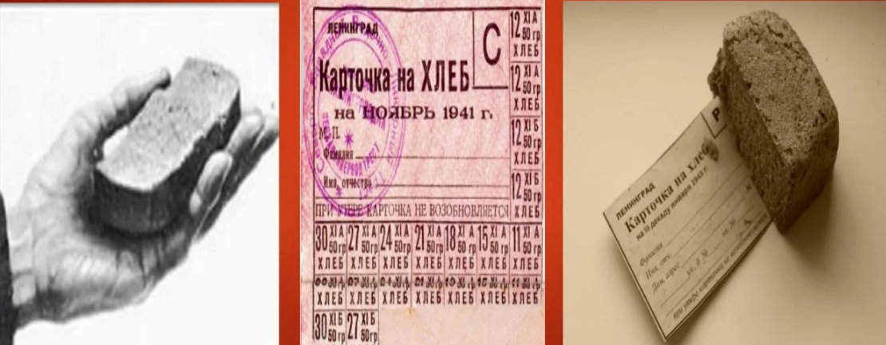
Голод воспринимался ленинградцами как враг, засланный в город фашизмом. В июле 1941 года была введена карточная система снабжения. Нормы выдачи устанавливались в зависимости от наличия тех или иных товаров и были распределены по возрастным группам населения, а также по важности и характеру выполняемых работ, при этом учитывался прежде всего физический труд. Единственным источником питания являлась карточка. Она была дороже денег.
Нормы выдачи хлеба в блокадном Ленинграде в ноябре 1941 г: рабочим и инженерно-техническим работникам - 250 г., служащим - 125 г, иждивенцам - 125 г, детям до 12 лет - 125 г. Хлеб выпекался со значительной долей примесей, но и ему были все рады.

Slide 7
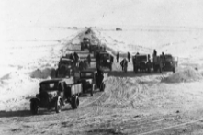
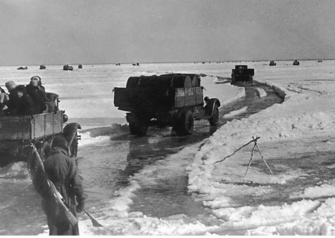
«Дорога жизни»
Единственным путем снабжения города в зимний период оставалось Ладожское озеро. Этот маршрут, по которому днем и ночью в любую погоду ходили тихоходные баржи летом или мчались грузовики в зимнюю пору, был неизбежно уязвим для воздушных налетов немцев. Тем не менее, именно он получил название «дороги жизни». Вдоль дороги стояли регулировщики, действовали спасательные службы, медпункты и пункты связи с «большой землей», посты боевого охранения. Было организовано несколько трасс для правильного распределения нагрузки по льду. Там, где он был слишком тонким, устраивались импровизированные мостики. Благодаря «Дороге жизни» выжил блокадный город. Опасная переправа через Ладожское озеро с сентября 1941 года по март 1943 соединяла Ленинград со страной. Несмотря на сотни утонувших машин, катеров, барж и тысячи погибших людей город продолжал существовать.
«Смерть в городе стала повседневностью. Советские солдаты, моряки, сами полуголодные, бились, истекали кровью на «Невском пятачке», рвались к железной дороге, которая обеспечила бы Ленинграду полнокровное снабжение, вернула бы силу голодающим, истощенным людям, сохранила им жизнь. Ледяная дорога через Ладогу, открывшаяся в конце ноября, в декабре стала давать какие-то продукты и надежду. Снова появилась возможность эвакуировать ленинградцев, хотя для людей истощенных, больных маршрут был тяжелейший, и многие погибали по пути к жизни и даже вырвавшись за кольцо. Вплоть до лета 1942 года голод косил людей, даже когда стало полегче: у многих слишком далеко зашла дистрофия.»
Даниил Гранин, Алесь Адамович
«Блокадная книга»

Slide 8
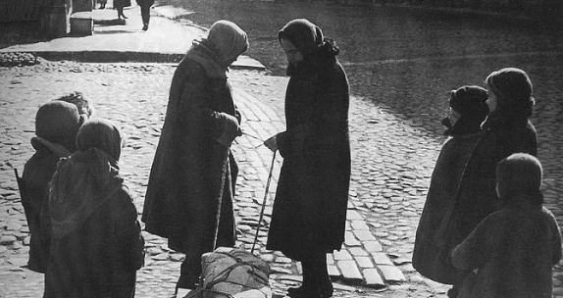
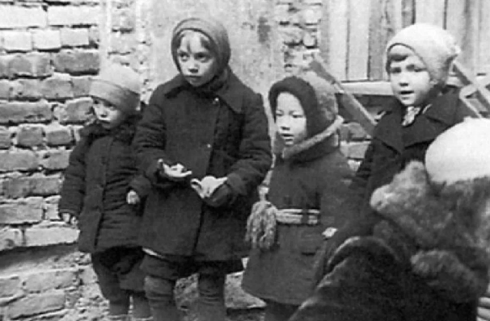
Фашистская военная машина не щадила никого. Маленькие жители Ленинграда, от младенцев до подростков оказались заложниками на ровне со взрослыми. Но именно дети сплотили жителей города и дали силы, несмотря ни на что, работать и воевать. Потому что, только освобождение родного города, могло спасти подрастающее поколение от неминуемой гибели.
Школьники, действительно, сыграли важную роль. Мальчишки и девчонки тушили пожары, дежурили ночами на смотровых вышках. Те, кто был помладше, отстаивали очереди за хлебом. Ребята, несмотря на морозы, носили ведра воды из прорубей на Неве. Благородные и добрые мальчики прятали недоеденный сухарь в кармане и подкармливали своих младших сестер и братьев. Те, в свою очередь, делали тоже самое, только по отношению к совсем малышам
«Ленинградские дети»... Когда звучали эти слова — на Урале и за Уралом, в Ташкенте и в Куйбышеве, в Алма-Ате и во Фрунзе,—у человека сжималось сердце. Всем, особенно детям, принесла горе война. Но на этих обрушилось столько, что каждый с невольным чувством вины искал, чтобы хоть что-то снять с их детских плеч, души, переложить на себя. Это звучало как пароль — «ленинградские дети»! И навстречу бросался каждый в любом уголке нашей земли... До какого-то момента они были как все дети, оставались веселыми, изобретательными. Играли осколками снарядов, коллекционировали их (как до войны коллекционировали марки или бумажки от съеденных конфет). Убегали, прорывались на передовую, благо фронт рядом, рукой подать. Азартно закидывали песком в своем дворе немецкие зажигалки, словно это новогодние шутихи.»
Даниил Гранин, Алесь Адамович
«Блокадная книга»

Slide 9

«Блокадная книга» (1977—1981) — документальная хроника блокады Ленинграда. Написана в соавторстве Даниила Гранина с Алесем Адамовичем.
Даниил Гранин назвал девятьсот дней блокады Ленинграда «эпопеей человеческих страданий». «Блокадная книга», написанная им совместно с Алесем Адамовичем, основана на воспоминаниях и дневниках сотен блокадников. Среди свидетельств тех страшных дней — дневники погибшего подростка Юры Рябинкина, ученого-историка Г.А.Князева и многие другие.
Авторы собрали 200 рассказов блокадников, которые были записаны на магнитофонную ленту. Общий объём материала составил 4000 страниц.
Книга заканчивается такими словами: «...Мы завершили свою долгую работу со странным чувством, все с тем же неотступным вопросом: зачем, ради чего оживили мы этих давно ушедших людей, их давние муки и боль? Мы много раз отвечали себе на этот вопрос и до конца все же не знали ответа, но в одном мы утвердились: это надо было сделать. Все это было, и живущие люди должны об этом знать.»

